Slide 1



Les enseignants ressortent-ils plus riches du confinement ?
Christophe Reffay
Maître de Conférences en Informatique
Chercheur au Laboratoire ELLIADD, Programme SEISM, FR-EDUC
Enseignant « Numérique » à l’INSPE, Université de Franche-Comté
Notes:
Résumé
Partant d’une enquête réalisée pendant le confinement par Marion Utéza dans le cadre de son Master, auprès de 250 enseignants répartis en 3 groupes (100 PE expérimentés et réunis en un réseau national pour la préparation au CAFIPEMF, 75 PLC d’un réseau national sur les TICE et 75 enseignants de lettre de l’académie de Besançon), nous avons cherché à savoir comment ces enseignants se sont emparés des outils numériques pour assurer la continuité pédagogique et in fine s’ils ont découvert des outils ou de nouvelles potentialités qu’ils envisagent de réutiliser dans leur classe y compris en présentiel. Ces résultats sont mis en perspective des recommandations du Conseil Scientifique de l'Education Nationale et d’une autre étude réalisée au Québec.

Slide 2

La recherche est en cours…
  Des analyses en cours : ex: Enquête IFE
  Des hypothèses plus que des résultats,
=> On trouve pour l’instant :
  Des rapports officiels proposant des recommandations (CSEN, Fr)
  Des rapports de recherche d’étudiants de Master :
    Marion Utéza
    Danielle Buissonnette,

Slide 3
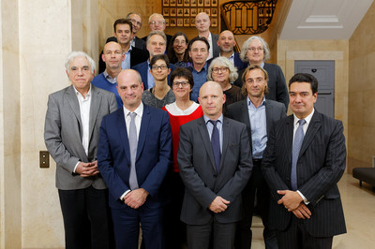
Les recommandations du CSEN (mai, 2020)
Privilégier les pratiques pédagogiques qui favorisent l’apprentissage en autonomie
  Aider l’élève à s’engager dans l’apprentissage
  Aider l’élève à rester engagé dans son apprentissage
  Aider l’élève à structurer ses connaissances et à les consolider
  Fournir des outils qui favorisent l’autonomie
Rechercher l’appui des ressources numériques
Mesurer les conséquences scolaires du confinement
Réorganiser le numérique pédagogique

Slide 4

« Enseigner à distance à l’heure du confinement : Vers la perception de nouvelles potentialités d’actions avec les (TICE) ?»
Numérique
contraint
Affordances
pédagogiques ?
Master Ingénierie et Recherche en Education, INSPE Besançon,
Université de Franche-Comté : Marion Utéza (Août 2020)

Slide 5
Contexte de l’étude
Enquête en ligne : première quinzaine d’Avril 2020
Répondants :
  100 enseignants de toute la France, en démarche de validation du CAFIPEMF
  75 enseignants du second degré, de toute la France, actifs sur les réseaux sociaux et qui semblent à l’aise avec les TICE, qui échangent leurs pratiques.
  75 enseignants de lettres, de l’Académie de Besançon, qui constituent un groupe qui se déclare moins expérimenté.
Question principale :
  En quoi la situation du confinement sanitaire a-t-elle permis d’introduire de nouvelles affordances dans l’enseignement en engageant de manière contrainte l’utilisation des TICE ?

Slide 6
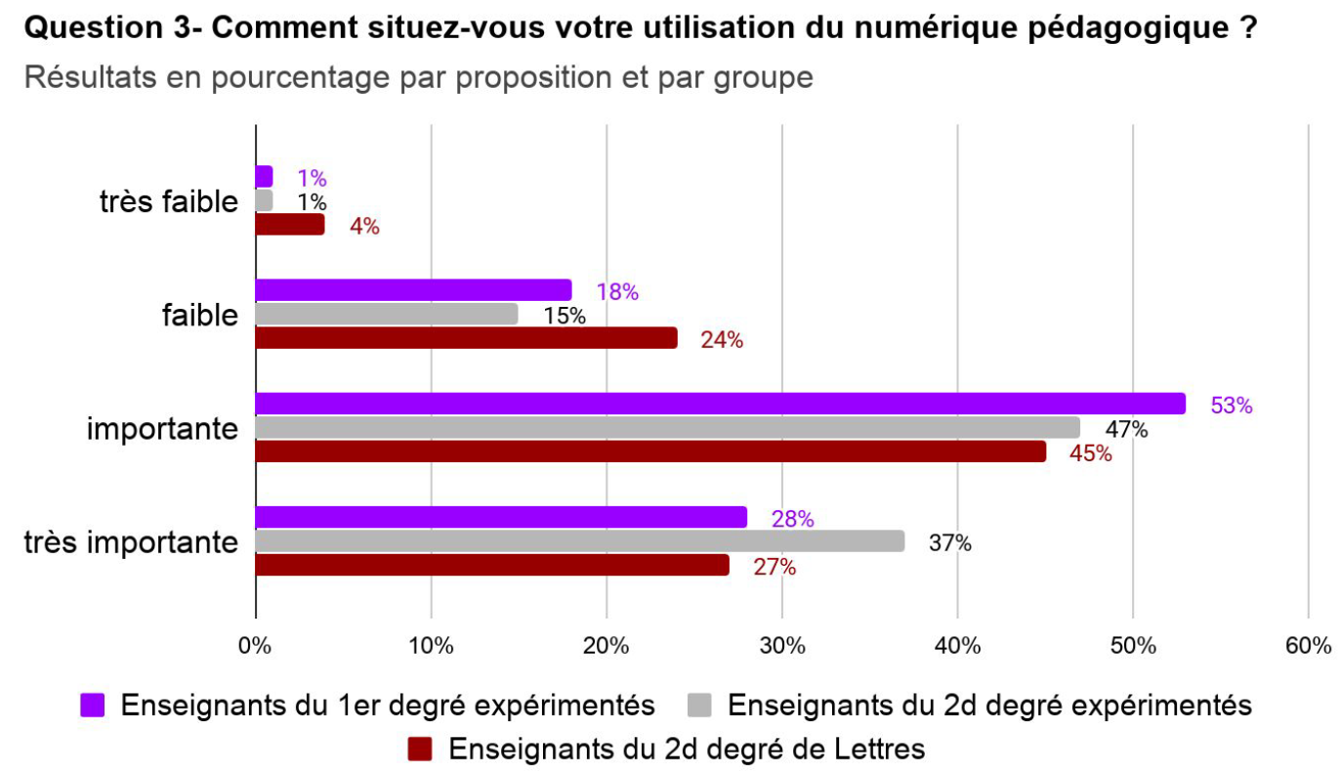
Notes:
Sur cet histogramme, on peut comparer les 3 échantillons sur leur niveau d’usage du numérique pédagogique déclaré.
Bien que les similitudes soient nombreuses, on peut voir :
Que les enseignants de lettres sont plus nombreux à déclarer un usage faible ou très faible
Que 53% des PE expérimentés déclarent une utilisation importante et 28% une utilisation très importante
Qu’une plus grande proportion d’enseignants du 2nd degré expérimentés déclarent une utilisation très importante
Si les groupes ont été nommés selon leur appartenance, cette cartographie nous a permis de conforter leurs appellations

Slide 7
Un exemple riche (PE en maternelle)
j'ai défini et posé un cadre, qui pour moi est préalable à tout enseignement, proposé aux parents dès les 1ers jours : se lever à l'heure de l'école, s'habiller et organiser un espace de travail qui sera le même tous les jours, en dehors de la chambre ou du coin jeux (salon...)
seulement après, j'ai proposé du contenu: j'ai réfléchi à 1 activité essentielle par jour, que je voulais "entretenir" chez mes élèves
puis 1 défi à faire avec l'aide des parents (tous les jours ou en fil rouge sur la semaine), [...]
bcp de communication par email puis par téléphone avec les parents et les enfants
en 3e semaine: organisation de classes virtuelles par groupe (les ps, les ms, les gs), chacun leur tour […] pour garder contact, échanger entre copains...
le jour: recherche et planification des activités que les enfants vont pouvoir faire chez eux avec les moyens du bord, appels aux familles, lien avec mes collègues et la hiérarchie; le soir (la nuit parfois), publication de tout cela sur l'ENT, par emails...

Slide 8
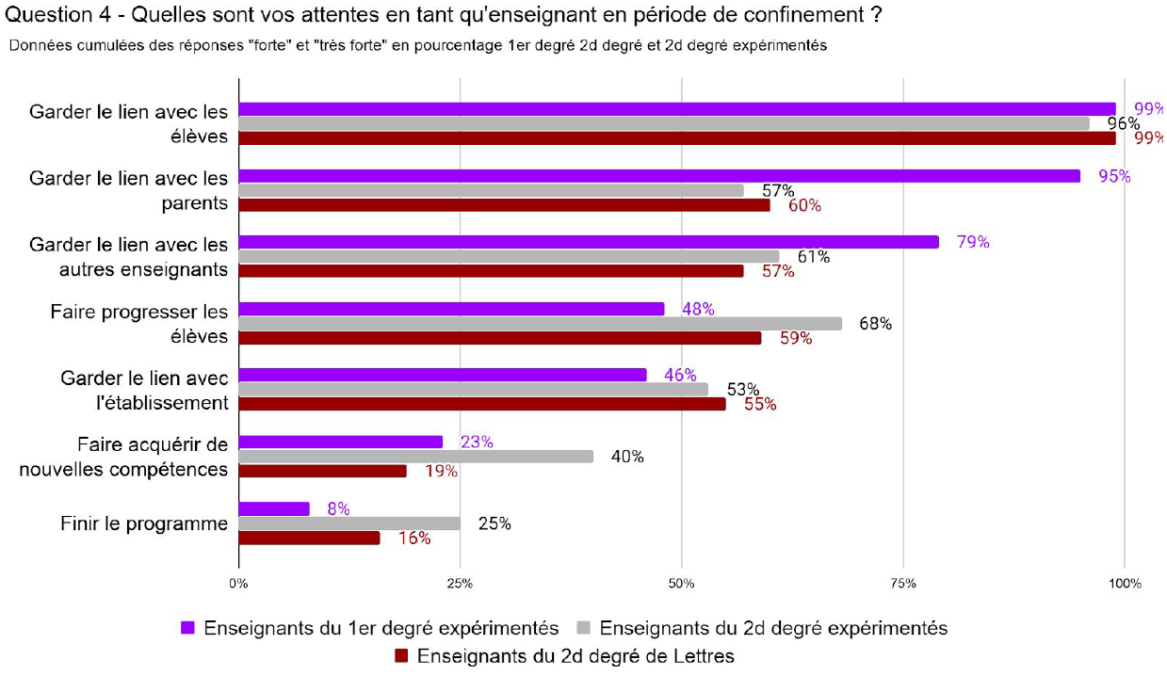
1
2
3
Notes:
Entre les enseignants de premier degré et second degré, expérimentés,
la principale différence, de 38 %, concerne “le lien avec les parents”. Bien que majoritaire dans les 3 groupes,
il est nettement plus présent dans le primaire où les parents constituent des partenaires essentiels.
C’est aussi le cas pour “lien avec les autres enseignants” avec 18 % de plus, ce qui démontre une habitude de collaboration plus grande dans le premier degré.
À l’inverse, les attentes liées aux résultats scolaires sont bien plus fortes dans le second degré.

Slide 9
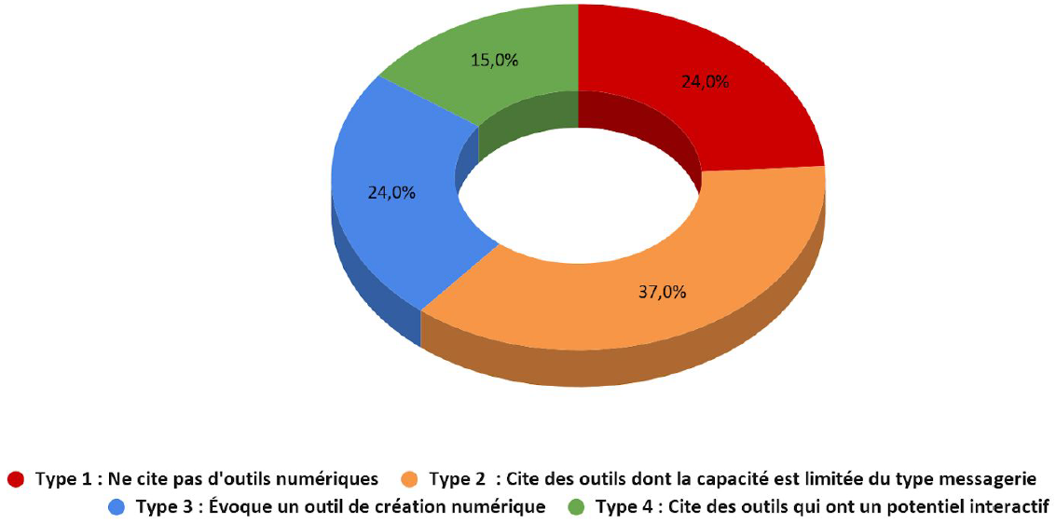
Ont-ils découvert de nouveaux possibles ?
À partir réponses à la question 2 (ouverte) :
« Comment vous êtes-vous organisé ? »
À ce stade de l’enquête : moins de cinq enseignants sondés sur 250 parlent de la découverte d’un outil
Notes:
La majorité des enseignants évoque spontanément une faible présence des TIC dans l’organisation.
Le groupe le plus nombreux avec 37 % sont les enseignants qui citent des outils qui ont des
capacités limitées, en général la messagerie. Un quart des enseignants sondés ne cite aucun
outil. Les 24 % qui affirment utiliser un outil de création technologique évoquent en général
de la vidéo. Les 15 % qui citent un outil à potentiel interactif évoquent en grande majorité la
classe virtuelle.
Clic -> Moins de cinq enseignants sondés sur 250 parlent de la découverte d’un outil.

Slide 10
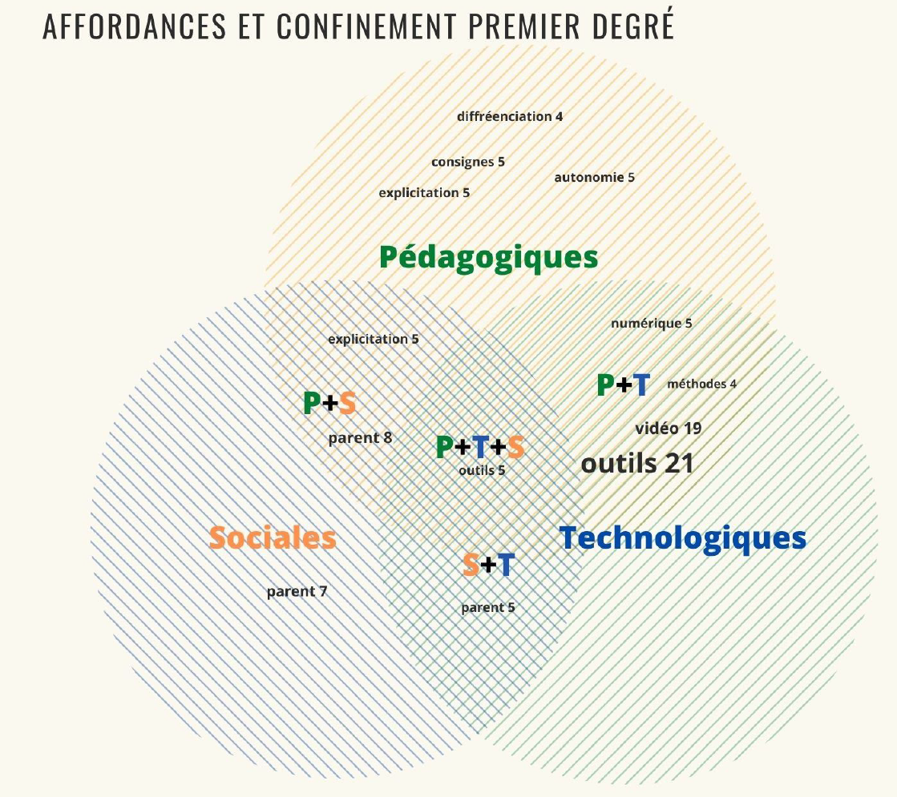
Notes:
La dernière question est ouverte et prospective. Parce qu’il est très difficile, à partir
d’un questionnaire, de saisir véritablement les processus qui émergent, cette ouverture doit
permettre de demander aux enseignants s’ils perçoivent des changements possibles à plus
long terme à partir de ce qu’ils ont pu tester et des usages nouveaux qu’ils ont perçus et s’ils
se sentent capables de se les approprier.
Méthode : A partir des propositions libres, on a répertoriés ceux qui parlent :
d’affordances pédagogiques et technologique : les outils (21) la vidéo (9) les ressources (7), le numérique (5) et les méthodes (4).
Pour les affordances pédagogiques seules : explicitation (5), consignes (5), autonomie (5) et différenciation (4).
Pour les affordances pédagogiques et sociales : parents (8), explicitation (4), inégalités (4).
Pour les affordances sociales seules et pour celles sociales et technologiques combinées, les parents (7).
Enfin, pour la combinaison des trois, les outils (5).
5 enseignants sur 100 n’ont rien répondu, et
3 enseignants sur 100 ont répondu sans montrer aucune affordances d’aucun type.

Slide 11
Synthèse de l’étude
L’engagement contraint des TICE au sein de l’EAD lors du confinement ne semble que rarement avoir amené la perception de nouvelles potentialités d’action pédagogique.
Expérimenté (numérique) => perçoit mieux les affordances.
La conception d’activités impliquant des interactions entre élèves, centrales dans l’EAD, reste majoritairement ignorée.
2 domaines à investir pour mieux se préparer
  L’enseignement à distance et ses exigences (planification, communication, interactions, mise en activité) ;
  Les outils numériques accessibles et adaptés.
Notes:
Rappeler les conditions et les limites :
Echantillons : expérimentés
Au bout de 3 semaines de confinement (seulement)

Slide 12
« L’impact des changements de pratiques pédagogiques chez les enseignants sur le développement des stratégies de lecture des élèves »,
Maitrise Sciences de l’Education, Faculté Saint-Jean, Université de l'Alberta (Canada) : Danielle Bissonnette (juillet 2020)

Slide 13
Contexte de l’étude
Pour améliorer les capacités d’apprentissage (en général) ;
Mise en place d’une collaboration des 5 enseignantes de l’école ;
Suivie par un étudiant de « Maîtrise » en Sciences de l’Education ;
Province d’Alberta au Canada.
La collaboration porte ses fruits…
Arrive alors le confinement

Slide 14
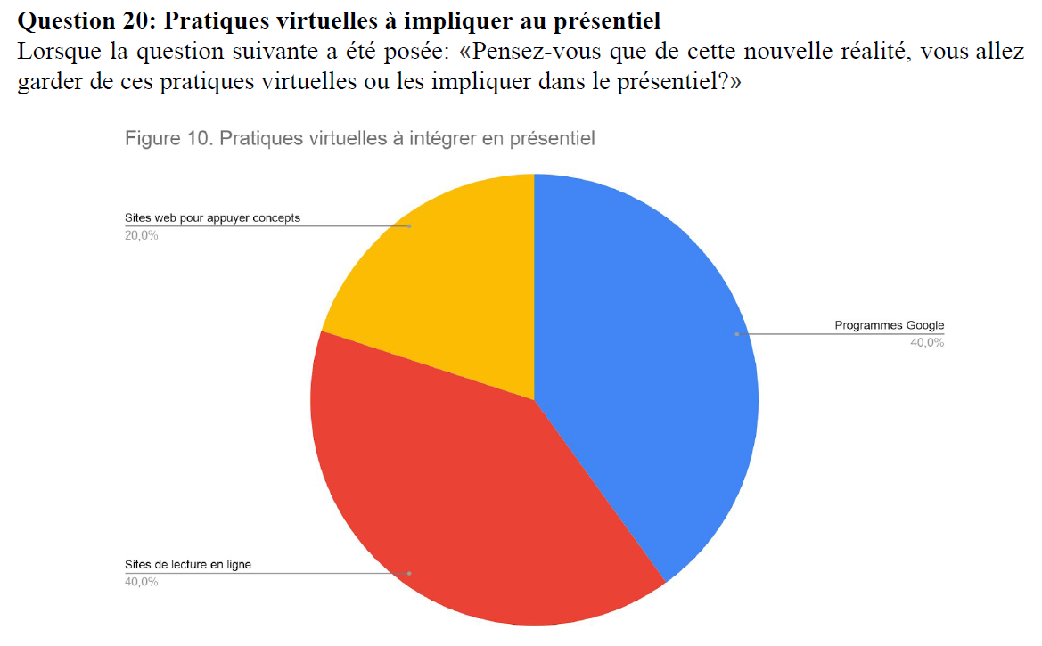
Notes:
2 disent qu’elles comptent réutiliser les programmes Google
2 annoncent vouloir maintenir l’usage de sites de lecture en ligne
1 parle de sites web pour appuyer les concepts

Slide 15
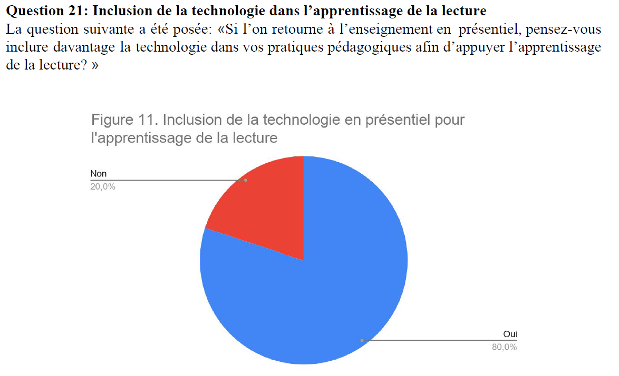

Slide 16
Ce que je retiens de cette étude
Quand il y a collaboration (confiance, entraide, partage des valeurs), Alors c’est plus facile :
de faire face aux difficultés, à l’imprévu ;
et plus rapide de découvrir de nouvelles ressources ;
de percevoir les affordances des nouvelles ressources.
=> On est plus capable de les réinvestir y compris en présentiel

Slide 17
Conclusion et perspective
Favoriser l’autonomie des élèves dans l’apprentissage
Rechercher l’appui des ressources numériques
Réorganiser le numérique pédagogique
Expérimenté => perçoit mieux les affordances
Favoriser les interactions (élèves) pour apprendre
Savoir rechercher les outils adaptés
La collaboration accélère l’appropriation et permet de mieux réinvestir les pratiques en présentiel
CSEN
M. Utéza
Bissonnette

Slide 18
Bibliographie
Conseil Scientifique de l’Éducation Nationale (mai 2020). « Recommandations pédagogiques pour accompagner le confinement et sa sortie », https://www.education.gouv.fr/csen-recommandations-pedagogiques-COVID19
Danielle Bissonnette (juillet 2020). « L’impact des changements de pratiques pédagogiques chez les enseignants sur le développement des stratégies de lecture des élèves », Maitrise Sciences de l’Education, Faculté Saint-Jean, Université de l'Alberta (Ca).
Marion Utéza (août 2020). « Enseigner à distance à l’heure du confinement : Vers la perception de nouvelles potentialités d’actions avec les (TICE) ?», Master Ingénierie et Recherche en Education, INSPE Besançon, Université de Franche-Comté.
Cerisier, J.-F. (2020, mai 19). Covid-19, ce que la continuité pédagogique nous apprend de l’école. The Conversation. https://theconversation.com/covid-19-ce-que-la-continuite-pedagogique-nous-apprend-de-lecole-138340
Hadji, C. (2020, mai 1ier). Penser l’après : Pour une école de l’essentiel. The Conversation. Consulté 8 septembre 2020, à l’adresse http://theconversation.com/penser-lapres-pour-une-ecole-de-lessentiel-137005
Équipe du RÉCIT (2020, Sept. 2020). L’après COVID… Redémarrer ou Réinventer ? L’école branchée : Le magazine de l’enseignement à l’ère du numérique, Vol. 23, n°1, Sept. 2020.

